Slide 1
Spoľahlivý systém ukladania osobných dát v domácnosti
Projektovanie aplikácií počítačov
Autor: Marek Čederle

Slide 2
Obsah
Požiadavky
Hardware
Software
Umiestnenie v domácnosti
Porovnanie s inými riešeniami
Záver

Slide 3
Požiadavky
Dobrý pomer cena/výkon
Veľký úložný priestor
Relatívne nízka spotreba
Nízka hlučnosť
Notes:
Netreba niečo extremne drahe ale zase ani lacne čo by mi nestačilo, nejaky stred
Z toho vyplynulo že budem potrebovať dosť priestoru pre disky
Kedže systém bude bežať nepretržite, bolo treba aby nemal vysokú spotrebu
Potreboval som aby nebol príliš hlučný aby sa dalo v danej miestnosti dobre fungovať

Slide 4
Hardware

Slide 5
Software

Slide 6
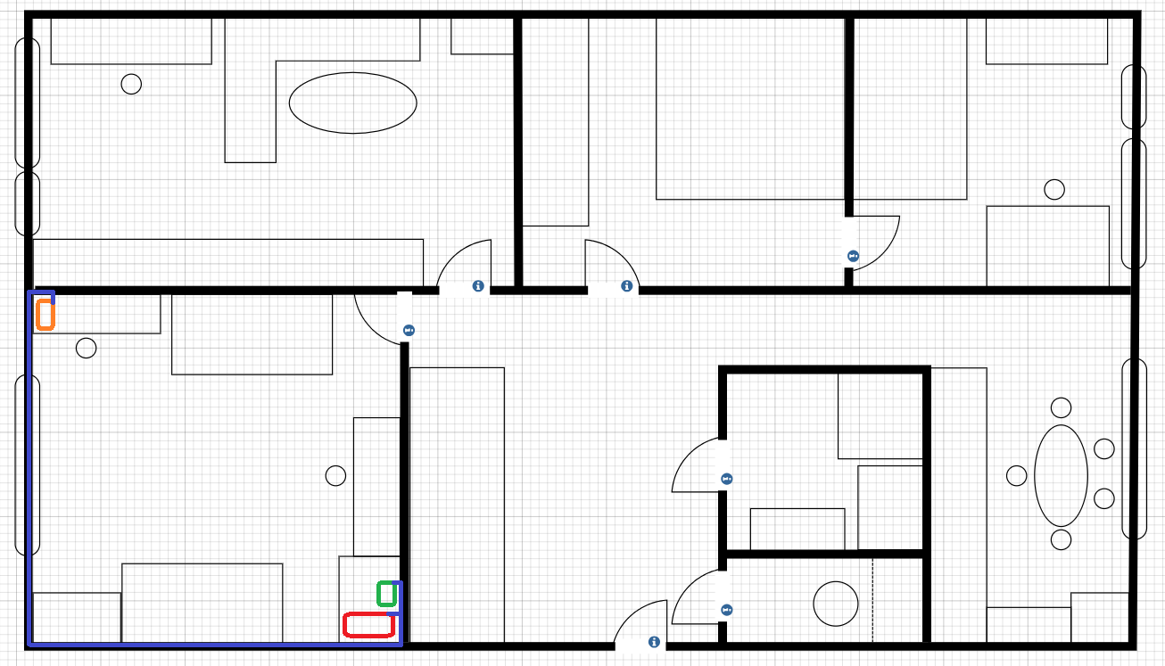
Umiestnenie v domácnosti
Obývačka
Spálňa
Kuchyňa
Pracovňa
Notes:
ZELENA – ROUTER
CERVENA – NAS
MODRA – KABELAZ
ORANZOVA - PC

Slide 7
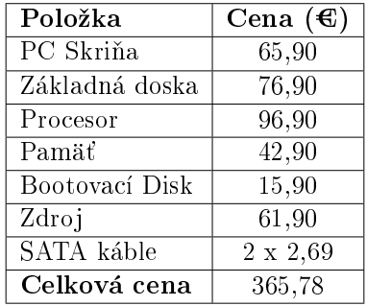
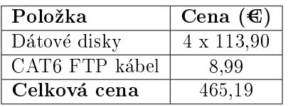
Porovnanie s inými riešeniami
Cena môjho riešenia
Cena zdieľaných položiek

Slide 8
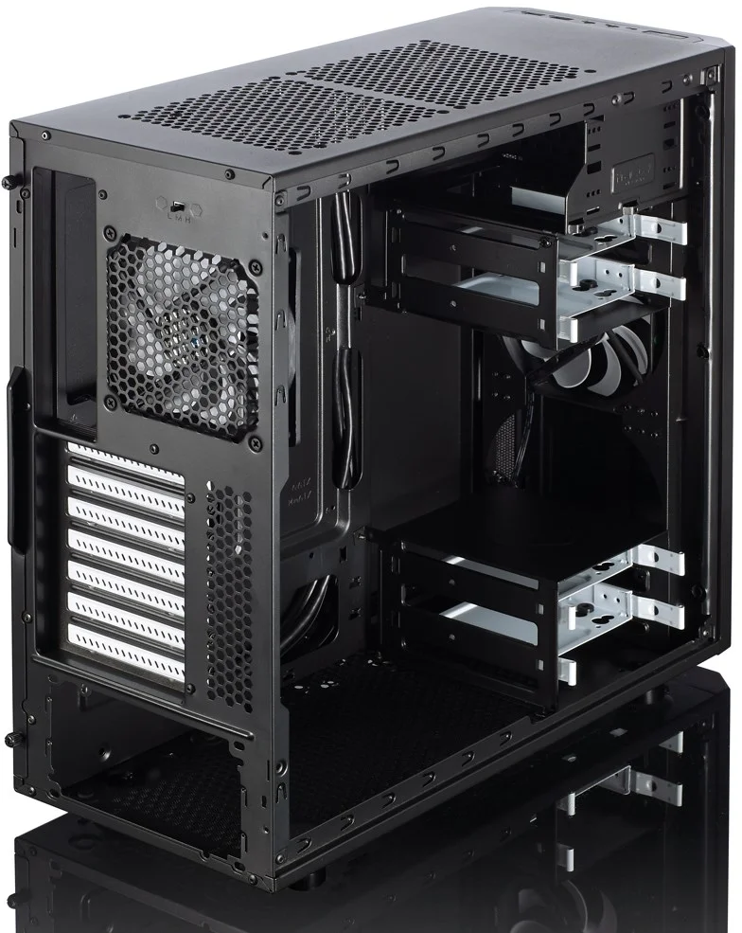
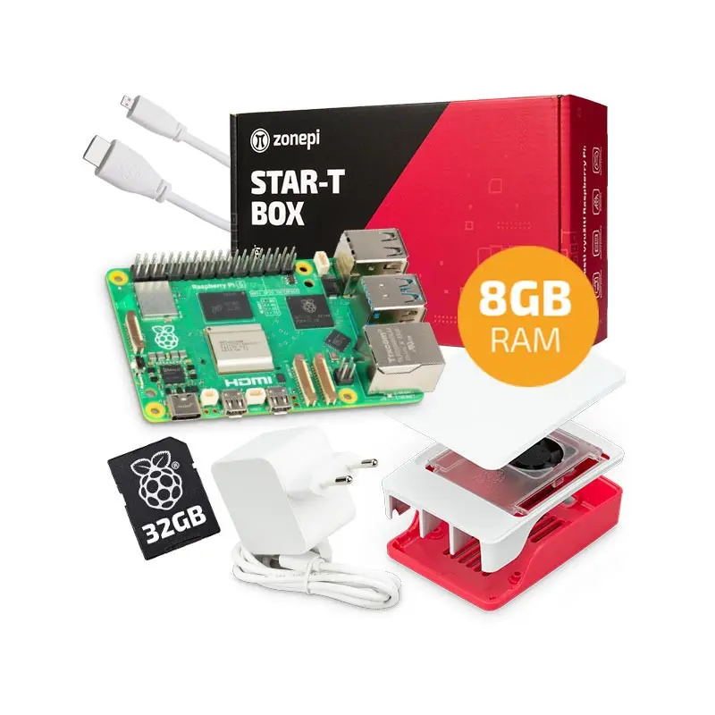
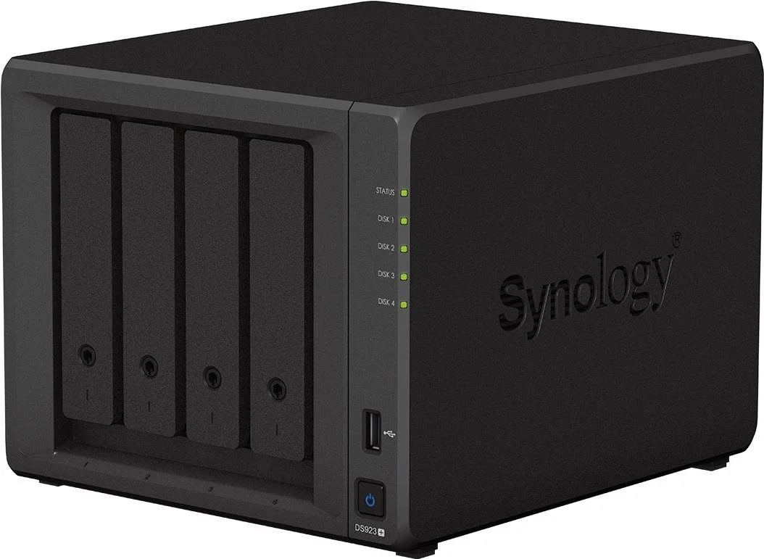
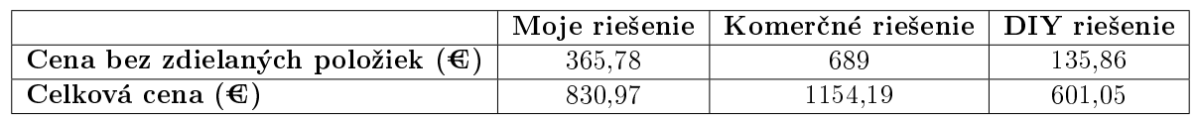

Slide 9
Záver

Slide 10
Ďakujem za pozornosť

Slide 11
Zdroje
https://en.wikipedia.org/w/index.php?title=RAID&oldid=1213793607
https://en.wikipedia.org/w/index.php?title=TrueNAS&oldid=1216096024
https://en.wikipedia.org/w/index.php?title=OpenMediaVault&oldid=1217184193
https://www.wundertech.net/openmediavault-vs-truenas/
https://techchefmadhuri.medium.com/how-much-disk-is-required-for-raid-configurations-bff57138e457
https://www.windowscentral.com/how-set-headless-raspberry-pi-windows-10
https://blog.briancmoses.com/2023/03/diy-nas-2023-edition.html
https://docs.openmediavault.org/en/stable/
https://www.raspberrypi.com/products/raspberry-pi-5/
https://www.raspberrypi.com/tutorials/nas-box-raspberry-pi-tutorial/

